Slide 1
স্বাগতম
অপার্থিব পাঠদানে

Slide 2
পরিচিতি
শরীফুল ইসলাম
প্রভাষক- সমাজকর্ম বিভাগ
চান্দিনা মহিলা ডিগ্রী কলেজ
চান্দিনা,কুমিল্লা।
বিষয়ঃ সমাজকর্ম প্রথম পত্র

Slide 4
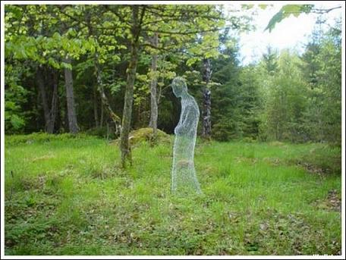

Slide 5
আলোচনার
বিষয়বস্তু
সমস্যাগ্রস্ত ব্যক্তির সমস্যা সমাধান প্রক্রিয়া
ও
ব্যক্তি সমাজকর্মের পরিধি (বাংলাদেশে)

Slide 6
শিখনফল
সমস্যা সমাধান প্রক্রিয়া কি ও এর ধাপ
বা স্তরসমুহ এবং
ব্যক্তিসমাজকর্মের প্রয়োগক্ষেত্রসমুহ
সম্পর্কে জানতে পারবে।

Slide 7
কার্যক্রমসমূহ আলোচনা
সমস্যা সমাধান প্রক্রিয়া
মৌলিক স্তর
সহায়ক স্তর
অনুধ্যান
সমস্যা নির্নয়
সমাধান
মূল্যায়ন
পূর্বাভাস
অনুসরণ
প্রেরণ
সমাপ্তি

Slide 8
পরিধিসমূহ
1. চিকিৎসাক্ষেত্র
২. শিক্ষা প্রতিষ্ঠান
৩. সংশোধনমূলক কার্যক্রম
৪. পরিবার পরিকল্পনা
5. শিশু কল্যাণ
6. মনস্তাত্ত্বিক সমস্যার সমাধান
7. অন্যান্য

Slide 9
একক কাজ
মৌলিক
স্তরকে
সহায়ক
স্তর
কিভাবে
সহায়তা
করে?

Slide 10
দলীয় কাজ
পরিধিগুলো ও
র‍্যাপো প্রতিষ্ঠা নিয়ে আলোচনা

Slide 11
ধন্যবাদ

